Slide 1







02.10.2025.
«Лабораторный журнал команды «Мишки Гамми 32»
Задача №7. Разработка программного обеспечения для определения характеристик состояния зеленых насаждений города по фотографиям.
Якушенко Павел
Капитан
https://vk.com/steelfeet
Чавдарь Елена
HR-менеджер
https://vk.com/id137111191
Чавдарь Дмитрий
Заместитель HR-менеджера
https://vk.com/mr.karabash

Slide 2

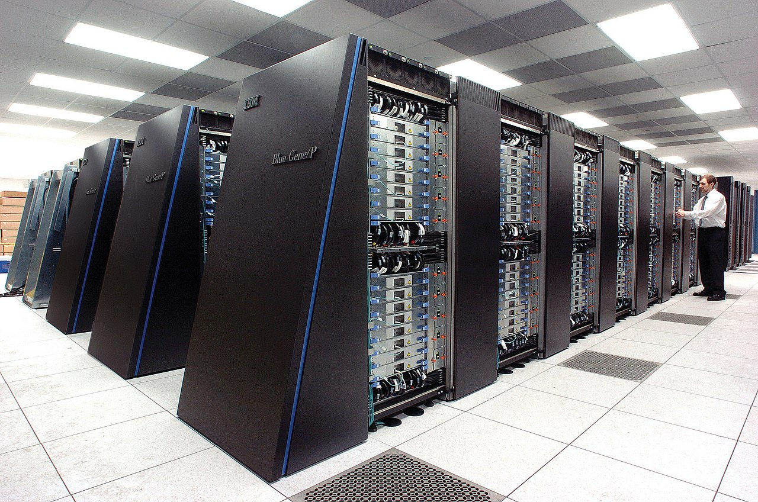
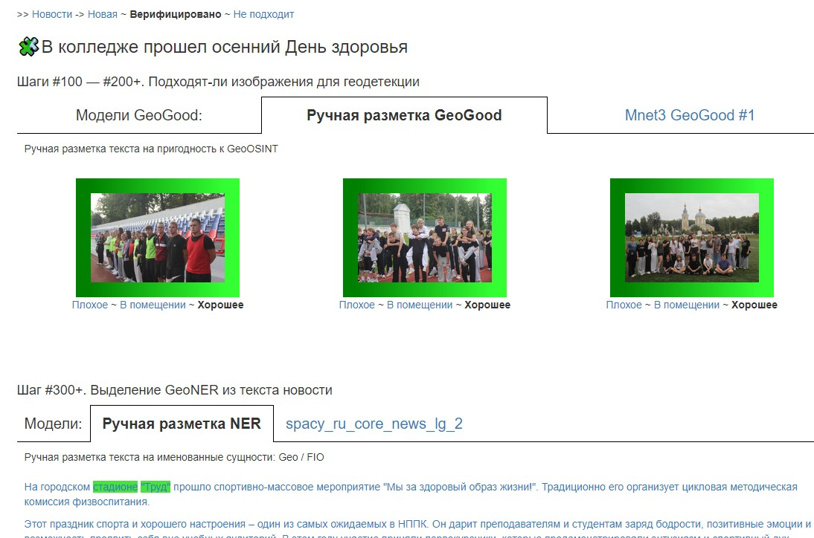
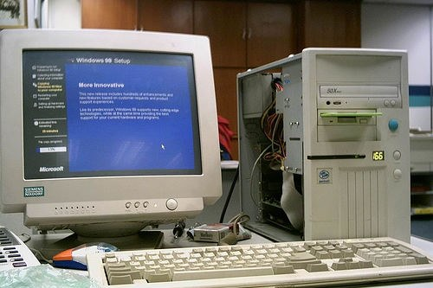
02.10.2025.
Архитектура проекта*
0700_Detect_Objects
0800_BioCLIPr
0900_SanitarkaRu-Gemma3r
0950_Sanitarka Mnet v3
0910_SanitarkaEn-Gemma3r
Источники данных:
социальные сети, блоги,
официальные сайты органов
местного самоуправления
0920_m2m translate en ru
Центральный сервер с GPU,
файловое хранилище, сервер БД
Демонстрационный веб-интерфейс
http://213.155.192.79:3005/show_pipeline?preview_id=3&show_status=all
*Все используемые модели локальные. ОС «Альт Образование»

Slide 3
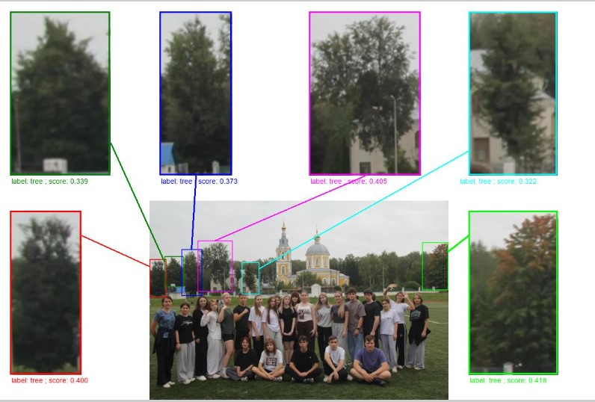
02.10.2025.
Модуль 0700_Detect_Objects
Детектирование требуемых объектов:
деревьев, травы, кустарников,
животных, насекомых, птиц.
Модель: IDEA-Research/grounding-dino-base
Промт v1: tree . bush . grass . plant .
animal . bird . insect

Slide 4
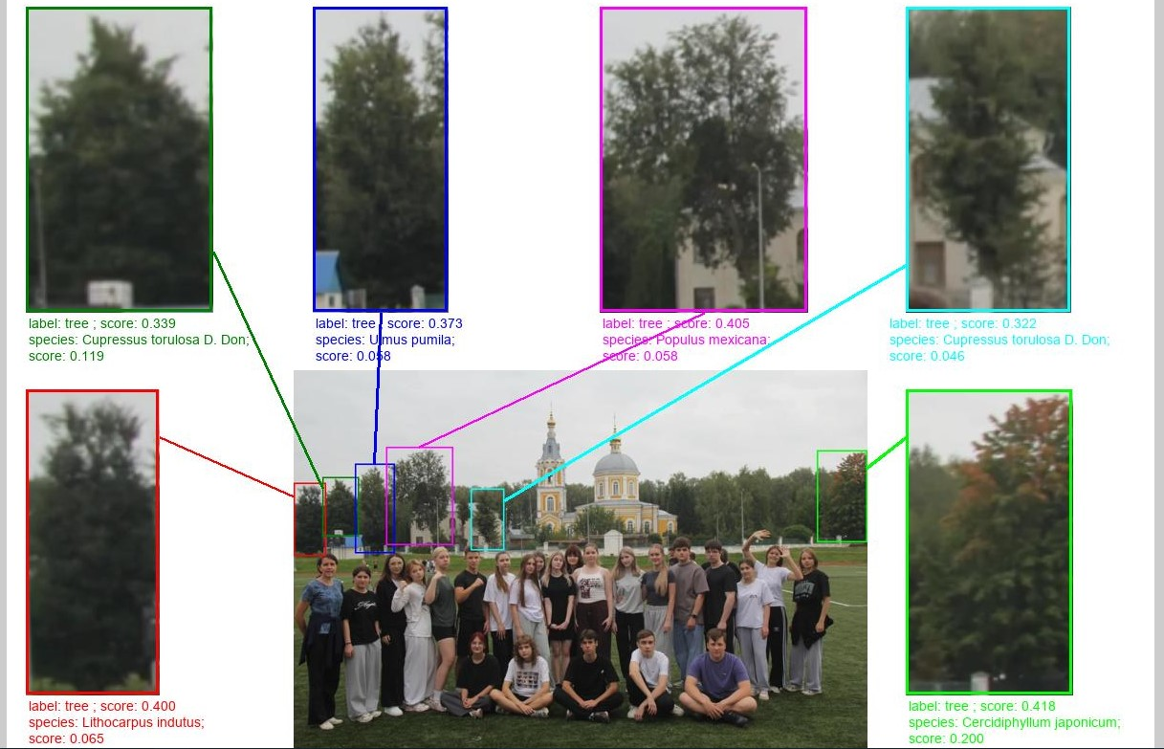
02.10.2025.
Модуль 0800_BioCLIP
Классификация найденных на предыдущем этапе объектов:
деревьев, травы, кустарников, животных, насекомых, птиц.
Модель: BioCLIP/TreeOfLifeClassifier

Slide 5
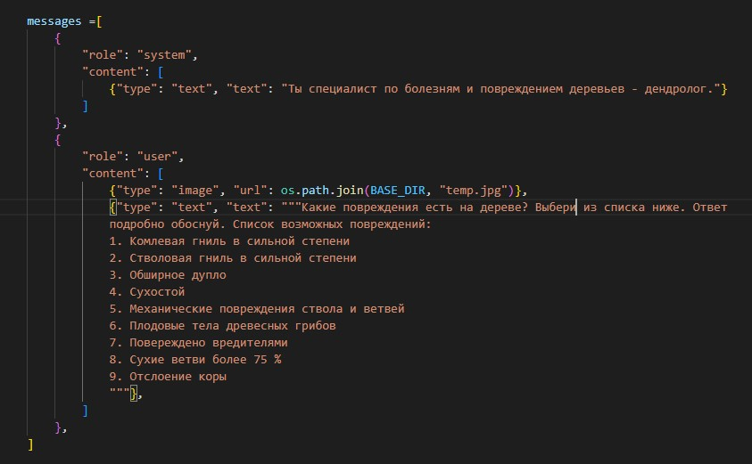
02.10.2025.
Модуль 0900_SanitarkaRu
Используем Gemma 3 для определения наличия
и описания вида санитарного повреждения дерева.
Запрос на русском языке.
Модель unsloth/gemma-3n-E4B-it
Используем два запроса:
1. для определения класса повреждений (на рис.1)
2. Для генерации подробного описания

Slide 6
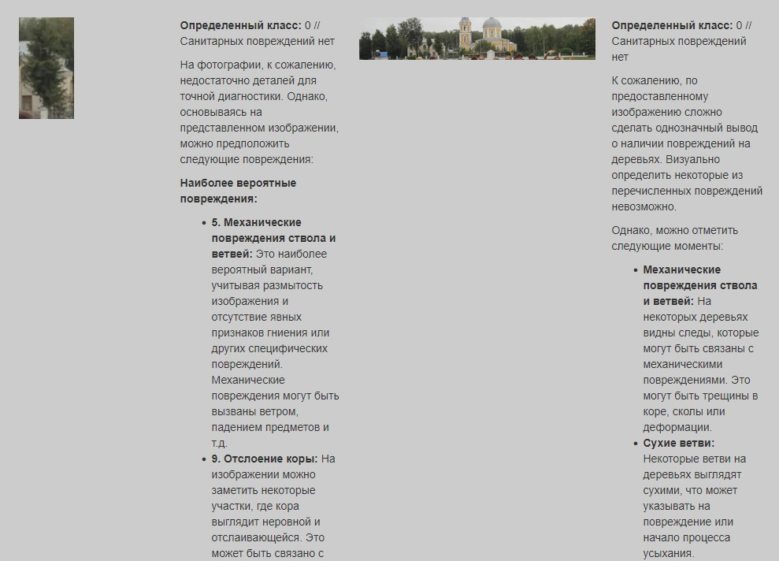
02.10.2025.
Модуль 0900_SanitarkaRu
Выводим определенный санитарный класс в админке с возможностью ручного подтверждения типа вероятного санитарного повреждения из предложенных нейронной сетью вариантов

Slide 7
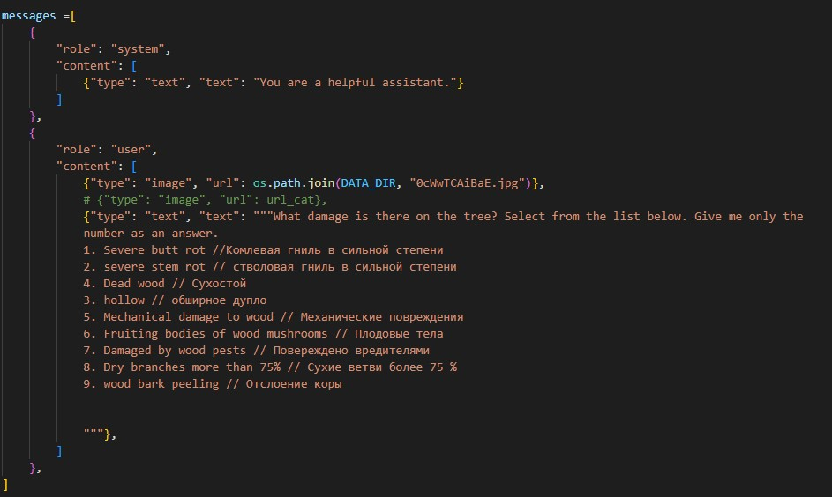
02.10.2025.
Модуль 0910_SanitarkaEn
Используем Gemma 3 для определения наличия
и описания вида санитарного повреждения дерева.
Запрос на английском языке.
Для перевода используется
модель m2m_translate_en_ru
Модель unsloth/gemma-3n-E4B-it
Используем два запроса:
1. для определения класса повреждений (на рис.1)
2. Для генерации подробного описания

Slide 8
02.10.2025.
Модуль 0960_Sanitarka Rag
Используем Gemma 3 для определения наличия
и описания вида санитарного повреждения дерева.
Запрос на английском языке.
Для перевода используется
модель m2m_translate_en_ru
Модель unsloth/gemma-3n-E4B-it
Используем два запроса:
1. для определения класса повреждений (на рис.1)
2. Для генерации подробного описания

Slide 9
02.10.2025.
Модуль 0950_Sanitarka Mnet v3
Найденные предыдущими моделями
классы повреждений используем
для генерации классического датасета
Причем, если классы не совпадают,
то мы полагаем,
что необходима ручная верификация.

Slide 10
02.10.2025.
Перспективы развития
Увеличение числа используемых источников: соцсети, блоги, ТМ-каналы, официальные сайты местных органов самоуправления и т.д.;
Использование новых моделей для GeoOSINT с нашим ансамблированием;
Новые детектируемые ситуации:
3.1 определение мест обитания животных и растений, занесенных в Красную книгу (частично реализовано);
3.2 отслеживание распространения инвазивных видов (борщевик, клещевина, амурский бычок) (частично реализовано);
3.3 несанкционированные скопления мусора;
3.4 ямы на дорогах;
3.5 санитарные деревья и кустарники (реализовано);
3.6 оценка состояния растения: размеры, озелененность, болезни и вредители;
3.7 поиск видов - полемохоров: растений, проникших на территорию в результате военных действий. Они были занесены в Среднюю Россию во время Великой Отечественной Войны;

Slide 11
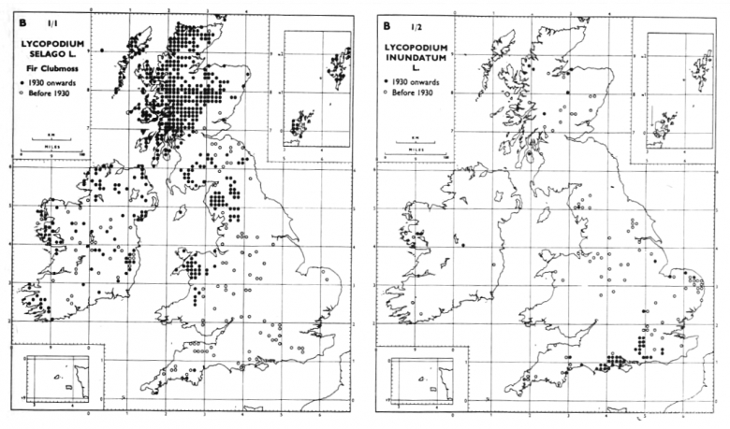
02.10.2025.
Перспективы развития
Совместное использование с методами GeoGuessr позволит отслеживать ареалы распространения большинства видов растений и животных
https://habr.com/ru/articles/943550/
Первые карты «Атласа британской флоры», показывающие ареалы обитания
растений баранец обыкновенный и ликоподиелла заливаемая.

Slide 12
02.10.2025.
Спасибо за внимание

